Slide 1

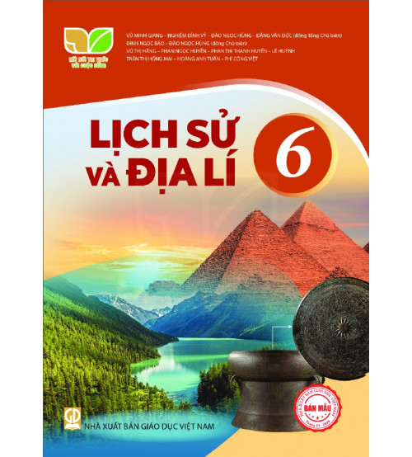

Slide 2
TIÊU ĐỀ
CHƯƠNG 2. XÃ HỘI NGUYÊN THỦY
01
Nguồn gốc loài người
02
Xã hội nguyên thủy
03
Sự chuyển biến và phân hóa của xã hội nguyên thủy

Slide 3




KÍ HIỆU EM CẦN NHỚ
HOẠT ĐỘNG CÁ NHÂN
THẢO LUẬN NHÓM
HOẠT ĐỘNG VẬN DỤNG
Em hãy ghi bài vào vở

Slide 4

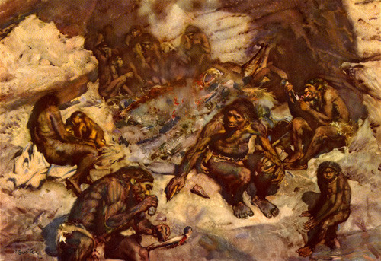
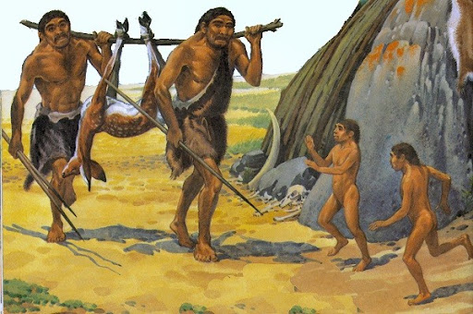
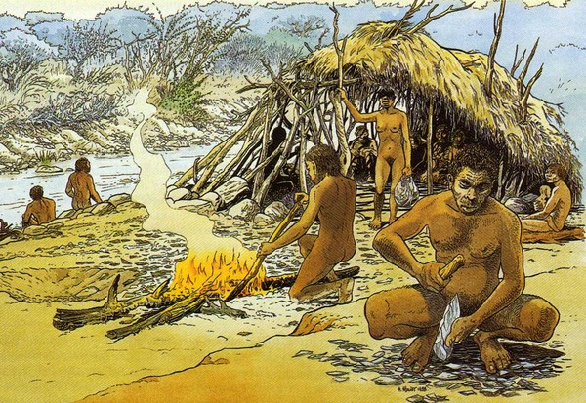
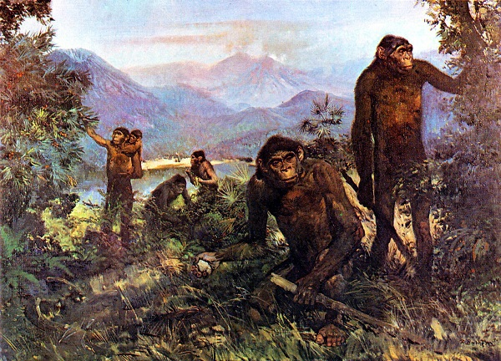
BÀI 6. SỰ CHUYỂN BIẾN VÀ PHÂN HÓA CỦA XÃ HỘI NGUYÊN THỦY
MỞ ĐẦU
Tranh1: Bầy người nguyên thủy sống trong hang động
?Quan sát các hình ảnh và cho biết đó là những hình ảnh gì? Những hình ảnh này gợi cho em câu hỏi gì?
2
1
Tranh 2: Những người nguyên thủy săn bắt trở về
Tranh 3: Cảnh sinh hoạt của bầy người nguyên thủy
Tranh 4: Người nguyên thủy sống bằng hái lượm
3
4
Cuộc sống của người nguyên thủy có nhiều bí mật cần ta khám phá, vậy cuộc sống đó tiến triển như thế nào? Ngoài công cụ bằng đá người nguyên thủy còn có phát hiện gì về các vật liệu khác để làm công cụ không???

Slide 5


BÀI 6. SỰ CHUYỂN BIẾN VÀ PHÂN HÓA CỦA XÃ HỘI NGUYÊN THỦY
Vậy sự chuyển biến và phân hóa của xã hội nguyên thủy ra sao nhỉ?
HÃY KHÁM PHÁ TRONG TIẾT HỌC NÀY!

Slide 6
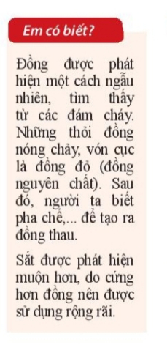

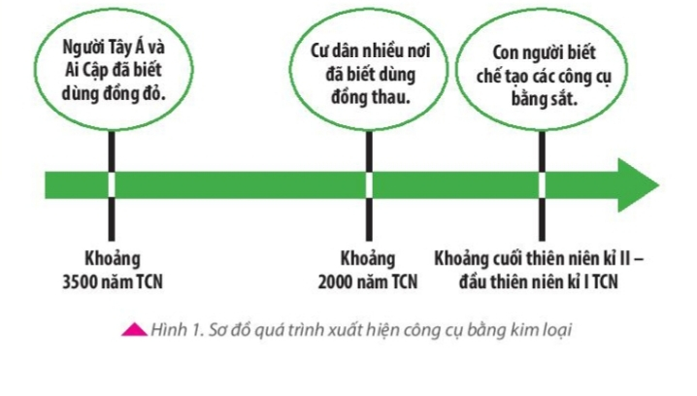
BÀI 6. SỰ CHUYỂN BIẾN VÀ PHÂN HÓA CỦA XÃ HỘI NGUYÊN THỦY
1. Sự phát hiện ra kim loại và bước tiến của xã hội nguyên thủy
? Hãy quan sát kênh chữ, kết hợp quan sát hình 1 và cho biết kim loại đã xuất hiện như thế nào? Thời gian xuất hiện của các loại kim loại? Qua nội dung ”Em có biết?” em biết gì về cách người nguyên thủy tìm ra đồng?
- Người nguyên thủy
qua các trận cháy rừng đã phát hiện đồ đồng vào khoảng thế kỉ IV TCN. Đồ đồng được dùng để chế tạo đồ dùng và vũ khí. Sau đó người nguyên thủy còn tìm được kim loại sắt vào cuối thiên niên kỉ II đầu thiên niên kỉ I TCN

Slide 7
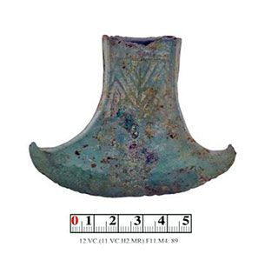
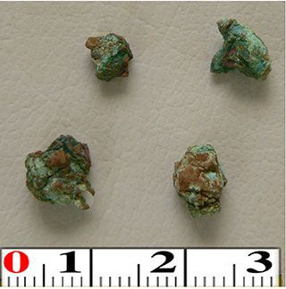
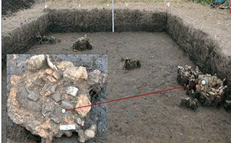
BÀI 6. SỰ CHUYỂN BIẾN VÀ PHÂN HÓA CỦA XÃ HỘI NGUYÊN THỦY
1. Sự phát hiện ra kim loại và bước tiến của xã hội nguyên thủy
-Người nguyên thủy trong quá trình nung đồ gốm người nguyên thủy đã phát hiện kim loại đồng, trong quá trình nung chảy đồng đã tìm được kim loại sắt vào cuối thiên niên kỉ II đầu thiên niên kỉ I TCN
? Ngoài ra em còn cách lí giải nào khác về cách người nguyên thủy đã tìm ra kim loại đồng và sắt?
EM CÓ BiẾT
Tại 13 địa điểm thuộc giai đoạn kết thúc của văn hoá Phùng Nguyên (niên đại 4000-3500 năm cách ngày nay) đã tìm thấy những vết tích của luyện kim đồng thau sớm như xỉ đồng, rỉ đồng, bụi đồng, cục đồng nhỏ, dây đồng .
Lưỡi rìu sắt tìm thấy ở Vườn Chuối (Đông Sơn)
Xỉ đồng trong hố khai quật Gò Bông 2010
Dấu tích lò nấu đồng ở Vườn Chuối (Đông Sơn)

Slide 8
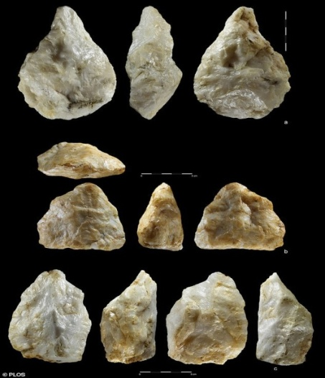
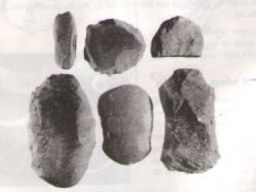
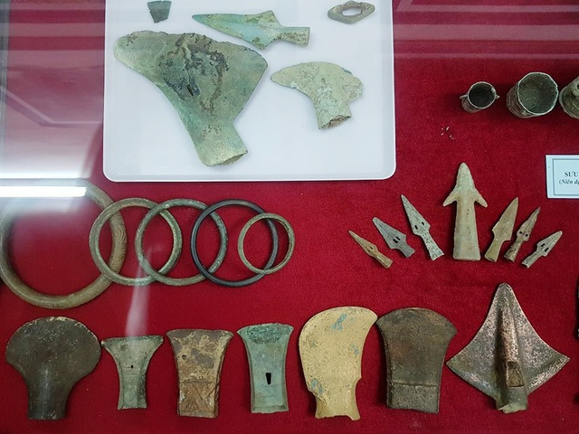
BÀI 6. SỰ CHUYỂN BIẾN VÀ PHÂN HÓA CỦA XÃ HỘI NGUYÊN THỦY
Thảo luận cặp đôi: ? Quan sát hình và cho biết công cụ bằng kim loại có gì khác công cụ bằng đá? Sự xuất hiện của kim loại có tác động thế nào đến đời sống con người?
Công cụ bằng đá thô sơ khó cầm nắm, năng suất lao động thấp. Công cụ bằng kim loại dễ tạo các hình thù, dễ cầm nắm, có chỗ để tra cán, năng suất lao động tăng cao
Công cụ bằng đá
Công cụ bằng kim loại

Slide 9
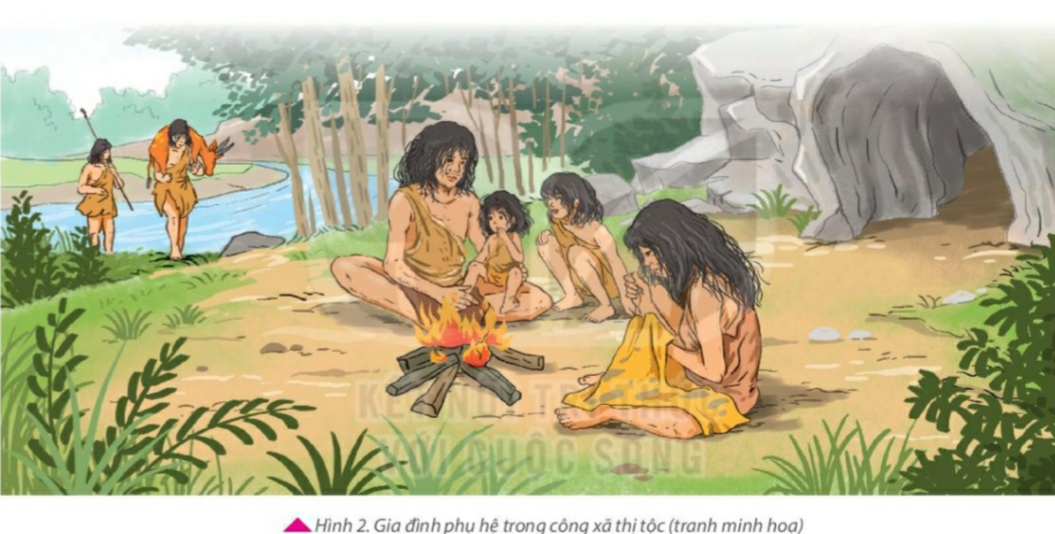
BÀI 6. SỰ CHUYỂN BIẾN VÀ PHÂN HÓA CỦA XÃ HỘI NGUYÊN THỦY
05 phút
? Quan sát bức tranh em thấy việc phân công công việc của phụ nữ và nam giới trong chế độ thị tộc phụ hệ như thế nào? Điều này có làm thay đổi vai trò của người đàn ông trong thị tộc không? Vì sao?
? Xã hội nguyên thủy đã có sự phân hóa như thế nào? Nguyên nhân của sự phân hóa đó? Vì sao xã hội nguyên thủy ở các nước phương Đông phân hóa nhưng không triệt để?

Slide 10
BÀI 6. SỰ CHUYỂN BIẾN VÀ PHÂN HÓA CỦA XÃ HỘI NGUYÊN THỦY
Bức tranh cho thấy có sự phân công công việc của gia đình phụ hệ trong công xã thị: Nam giới đi săn bắn, nữ giới chăm sóc con và làm việc trong nhà
=> Người đàn ông có vai trò ngày càng lớn và trở thành chủ gia đình. Con cái theo họ cha. Đó là các gia đình phụ hệ.
- Xã hội bắt đầu có sự phân hóa giàu nghèo -> Nguyên nhân là do: Công cụ lao động được cải tiến, năng suất lao động tăng lên, xuất hiện ngày càng nhiều của cải dư thừa trong xã hội. Một số người đứng đầu thị tộc đã chiếm đoạt của cải dư thừa đó và trở thành tầng lớp giàu có. Tuy nhiên sự phân hóa chưa sâu sắc.
- Sự phân hóa không triệt để do: người nguyên thủy ở khu vực này sinh sống ven các con sông lớn, cư dân phải liên kết với nhau trong các cộng đồng vốn là các công xã thị tộc để làm thuỷ lợi và chống ngoại xâm. Tính liên kết cộng đồng và nhiều tập tục của xã hội nguyên thuỷ vẫn tiếp tục được bảo lưu. Do vậy, xã hội nguyên thuỷ ở phương Đông phân hoá sớm hơn so với các khu vực khác trên thế giới nhưng không triệt để.

Slide 11

BÀI 6. SỰ CHUYỂN BIẾN VÀ PHÂN HÓA CỦA XÃ HỘI NGUYÊN THỦY
- Trong gia đình thị tộc mẫu hệ vai trò của người đàn ông ngày càng quan trọng, con cái theo họ cha. Chế độ thị tộc mẫu hệ chuyển dẫn sang chế độ thị tộc phụ hệ.
- Xã hội nguyên thủy đã có sự phân hóa giàu nghèo. Xã hội nguyên thủy dần tan rã. Tuy nhiên sự phân hóa đó chưa triệt để

Slide 12
Thang đo
BÀI 6. SỰ CHUYỂN BIẾN VÀ PHÂN HÓA CỦA XÃ HỘI NGUYÊN THỦY
Thang đo đánh giá hoạt động nhóm bạn
Biểu hiện | Đánh giá (thang điểm 10) | Điểm chấm
- Nêu được sự phân công lao động giữa phụ nữ và nam giới | 1,5 điểm
- Lý giải được sự khác nhau của chế độ phụ hệ và chế độ mẫu hệ | 1,5 điểm
- Lí giải được tại sao chế độ mẫu hệ lại chuyển sang phụ hệ | 1 điểm
- Trình bày được sự phân hóa của xã hội và nguyên nhân sự phân hóa đó | 2 điểm
Vì sao xã hội nguyên thủy ở các nước phương Đông phân hóa nhưng không triệt để? | 2 điểm
Thảo luận nhóm sôi nổi, các thành viên tích cực tham gia | 1 điểm
Cách trình bày kết quả rõ ràng và thuyết phục | 1 điểm
Tổng | 10 điểm

Slide 13

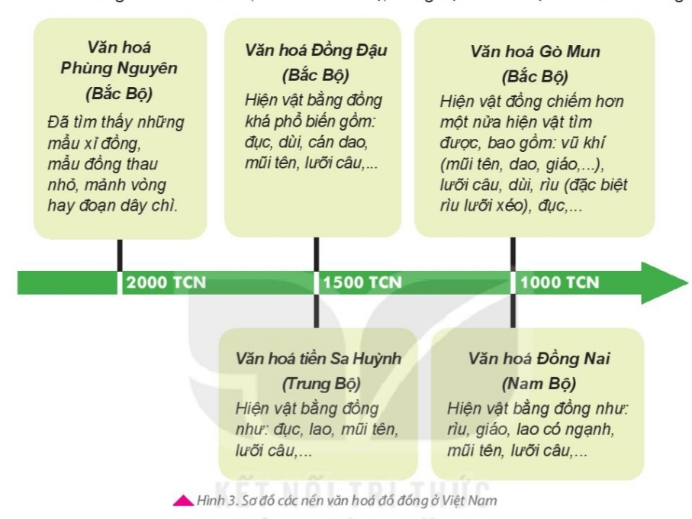
BÀI 6. SỰ CHUYỂN BIẾN VÀ PHÂN HÓA CỦA XÃ HỘI NGUYÊN THỦY
2. Sự tan rã của xã hội nguyên thủy ở Việt Nam
a) Sự xuất hiện của kim loại
Em hãy trình bày trên sơ đồ về các nền văn hóa đồ đồng ở Việt Nam?
Có 5 nền văn hóa đồ đồng ở Việt Nam là: Phùng Nguyên, Đồng Đậu, Gò Mun, Sa Huỳnh, Đồng Nai.
Sự tan rã của

Slide 14
BÀI 6. SỰ CHUYỂN BIẾN VÀ PHÂN HÓA CỦA XÃ HỘI NGUYÊN THỦY
2. Sự tan rã của xã hội nguyên thủy ở Việt Nam
a) Sự xuất hiện của kim loại
BẢNG KIỂM ĐÁNH GIÁ PHẦN TRÌNH BÀY CỦA BẠN
Biểu hiện | Xuất hiện | Không xuất hiện
-Trình bày được đầy đủ các nền văn hóa đồ đồng ở Việt Nam
- Biết lựa chọn vị trí đứng chỉ phù hợp, không che khuất tầm nhìn của người xem
- Cách giới thiệu lo gic, chặt chẽ, giọng nói rõ ràng, thái độ tự tin
Khoảng 4.000 năm trước cư dân Bắc Bộ, Trung Bộ và Nam Bộ đã biết đến đồ đồng. Có các nền văn hóa đồ đồng tiêu biểu là: Phùng Nguyên, Đồng Đậu, Gò Mun, Sa Huỳnh, Đồng Nai.

Slide 15

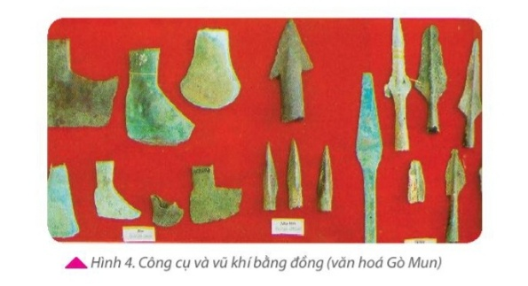
BÀI 6. SỰ CHUYỂN BIẾN VÀ PHÂN HÓA CỦA XÃ HỘI NGUYÊN THỦY
2. Sự tan rã của xã hội nguyên thủy ở Việt Nam
a) Sự phân hóa và tan rã của xã hội nguyên thủy ở Việt Nam
Thảo luận cặp cặp đôi
Quan sát hình ảnh và cho biết trong hình ảnh có xuất hiện những công cụ và vũ khí gì? Theo em việc xuất hiện những công cụ và vũ khí đó thể hiện điều gì?
3 phút
Công cụ | Vũ khí
Lưỡi cày đồng, lưỡi rìu đồng -> Công cụ lao động được cải tiến, người nguyên thủy đã biết dùng sức kéo trong lao động, năng suất lao động tăng lên | Mũi giáo đồng, dao găm đồng, mũi tên đồng => Đã có những cuộc chiến để bảo vệ bộ lạc

Slide 16
BÀI 6. SỰ CHUYỂN BIẾN VÀ PHÂN HÓA CỦA XÃ HỘI NGUYÊN THỦY
2. Sự tan rã của xã hội nguyên thủy ở Việt Nam
a) Sự phân hóa và tan rã của xã hội nguyên thủy ở Việt Nam
? Qua đó ta thấy được sự phân hóa và tan rã của xã hội nguyên thủy ở Việt Nam được thể hiện như thế nào?
Việc sử dụng dụng cụ lao động bằng kim loại đã giúp người nguyên thủy mở rộng địa bàn cư trú. Một số đã chuyển xuống các vùng đồng bằng để sinh sống.
Cuộc sống của người nguyên thủy ngày càng ổn định. Họ định cư ở ven các con sông lớn như sông Hồng, sông Mã, ..... => Ở đây đã hình thành những khu vực dân cư đông đúc, đây là cơ sở cho sự ra đời của các quốc gia cổ sau đầu tiên trên đất nước Việt Nam.

Slide 17
BÀI 6. SỰ CHUYỂN BIẾN VÀ PHÂN HÓA CỦA XÃ HỘI NGUYÊN THỦY
LUYỆN TẬP
Hoàn thiện phiếu học tập sau về niên đại và các công cụ tìm thấy trong các nền văn hóa đồ đồng của Việt Nam
Nền văn hóa | Niên đại | Công cụ tìm thấy
Phùng Nguyên | 2000 TCN | Mẩu xỉ đồng, mẩu đồng thau nhỏ, mảnh đồng nhỏ, mảnh vòng hay đoạn dây chì ….
Đồng Đậu | 1500 TCN | Đục, dùi, cán dao, mũi tên, lưỡi câu…
Gò Mun | 1000 TCN | Vũ khí; lưỡi câu, dùi, rìu, đục…
Tiền Sa Huỳnh | 1500 TCN | Đục, lao, mũi tên, lưỡi câu…
Đồng Nai | 1000 TCN | Rìu, giáo, lao có ngạnh, mũi tên, lưỡi câu…
3 phút
Nền văn hóa | Niên đại | Công cụ tìm thấy
Phùng Nguyên
Đồng Đậu
Gò Mun
Tiền Sa Huỳnh
Đồng Nai
Sự xuất hiện của kim loại rất có ích với đời sống con người, thúc đẩy xã hội phát triển, diện tích trồng trọt được mở rộng, năng suất lao động tăng lên. Xã hội có những biến chuyển thúc đẩy sự ra đời của các quốc gia cổ đại.
Theo em sự xuất hiện của kim loại có vai trò gì đối với đời sống con người?

Slide 18

BÀI 6. SỰ CHUYỂN BIẾN VÀ PHÂN HÓA CỦA XÃ HỘI NGUYÊN THỦY
VẬN DỤNG
? Dựa vào những hiểu biết của em hãy cho biết hiện nay kim loại đồng có còn được sử dụng không? Kim loại đồng thường được sử dụng vào sản xuất những vật dụng gì? Tại sao các loại công cụ bằng vũ khí bằng đồng ngày càng ít được sử dụng trong đời sống?
- Kim loại đồng hiện nay còn được sử dụng vào những việc:
+ Đồng là vật liệu dễ dát mỏng, dễ uốn, có khả năng dẫn điện và dẫn nhiệt tốt, vì vậy nó được sử dụng một cách rộng rãi trong sản xuất các sản phẩm: Dây điện, Que hàn đồng, tay nắm cửa và các đồ vật khác trong xây dựng nhà cửa, Đúc tượng: Ví dụ tượng Nữ thần Tự do. Các vật dụng khác như: Cuộn từ của nam châm điện, Động cơ, đặc biệt là các động cơ điện, trong đồ nhà bếp...
+ Đồ đồng là những sản phẩm làm từ nguyên liệu bằng đồng ví dụ như tượng đồng, tranh đồng, trống đồng... Từ lâu đồ đồng đã được dùng như là những dụng cụ, đồ vật trang trí trong nhà không thể thiếu của người Việt Nam chúng ta.
+ Trong tín ngưỡng, văn hóa dân gian: dùng đồng để làm đồ thờ cúng trong ban thờ gia tiên như: hoành phi câu đối bằng đồng, bộ đồ thờ cúng bằng đồng, đỉnh đồng, lư đồng, hạc đồng...
+ Đồ đồng mỹ nghệ là những sản phẩm mỹ nghệ làm từ đồng ví dụ như: tượng đồng, tranh đồng, trống đồng...
+ Đồ đồng phong thủy là những vật phẩm, linh vật, tượng... làm từ đồng.
- Vũ khí bằng đồng ngày càng ít được sử dụng làm vũ khí vì đồng có tính mềm và dẻo …
5 phút

Slide 19
Kim loại đồng hiện nay còn được sử dụng vào những việc:
+ Đồng là vật liệu dễ dát mỏng, dễ uốn, có khả năng dẫn điện và dẫn nhiệt tốt, vì vậy nó được sử dụng một cách rộng rãi trong sản xuất các sản phẩm: Dây điện, Que hàn đồng, Tay nắm và các đồ vật khác trong xây dựng nhà cửa, Đúc tượng: Ví dụ tượng Nữ thần Tự do, Cuộn từ của nam châm điện, Động cơ, đặc biệt là các động cơ điện, trong đồ nhà bếp, chẳng hạn như chảo.
+ Đồ đồng là những sản phẩm làm từ nguyên liệu bằng đồng ví dụ như tượng đồng, tranh đồng, trống đồng... Từ lâu đồ đồng đã được dùng như là những dụng cụ, đồ vật trang trí trong nhà không thể thiếu của người Việt Nam chúng ta.
+ Trong tín ngưỡng, văn hóa dân gian: dùng đồng để làm đồ thờ cúng trong ban thờ gia tiên như: hoành phi câu đối bằng đồng, bộ đồ thờ cúng bằng đồng, đỉnh đồng, lư đồng, hạc đồng...
+ Đồ đồng mỹ nghệ là những sản phẩm mỹ nghệ làm từ đồng ví dụ như: tượng đồng, tranh đồng, trống đồng...
+ Đồ đồng phong thủy là những vật phẩm, linh vật, tượng... làm từ đồng.
- Vũ khí bằng đồng ngày càng ít được sử dụng làm vũ khí vì đồng có tích mềm và dẻo …

Slide 20



Hoạt động ở nhà
BÀI 6. SỰ CHUYỂN BIẾN VÀ PHÂN HÓA CỦA XÃ HỘI NGUYÊN THỦY
Đọc trước bài mới
Tìm tòi quanh em
Đọc trước giới thiệu chương 3. Đọc trước các thông tin liên quan bài 7
Tìm tư liệu ở trên Internet: Hãy tìm tòi các hình ảnh hiện vật về đồ đồng, đồ sắt được khai quật tại các di chỉ khảo cổ.
Ví dụ từ khóa: Đồ đồng tại di chỉ Gò Mun.
Em hãy ôn bài bài
Hãy ôn tập để thấy được vai trò của kim loại đối với sự thay đổi của đời sống người nguyên thủy

Slide 21
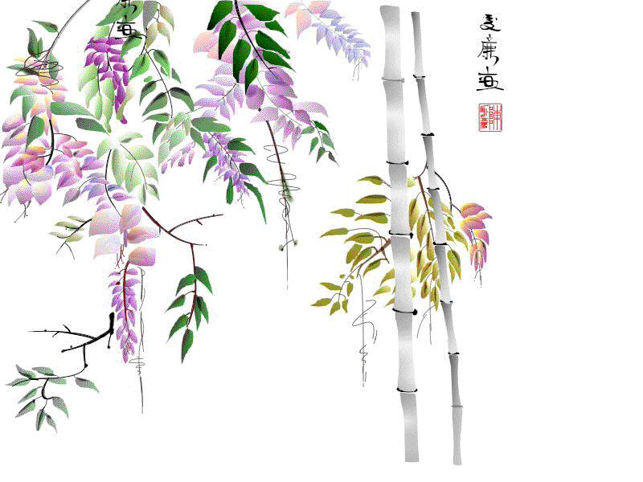
Bài học đến đây là kết thúc.
Chúc các em học tốt !

Slide 22


